Slide 1

Всероссийский конкурсный отбор проектов
«Женщины за здоровое общество»
МАТЕРИ
РАЙОНА
Номинация:
Материнство и детство
Руководитель команды: Родионова Елизавета Александровна,
Россия, город Москва

Slide 2
Проблематизация. Актуальность проекта
Проект «МАТЕРИ РАЙОНА» актуален в свете увеличения социальных и экономических трудностей, с которыми сталкиваются матери Москвы. Статистика показывает, что около 30% матерей испытывают трудности в совмещении работы и ухода за детьми. Проект решает проблемы нехватки поддержки для матерей, способствует укреплению семейных связей и повышению уровня доверия в сообществе. Реализация проекта планируется на территории Москвы, где необходимо создать условия для удобства материнства.
Данная инициатива соответствует традиционным российским ценностям, связанным с институтом семьи, и соответствует положениям Указа Президента Российской Федерации от 9 ноября 2022 года № 809 «Об утверждении Основ государственной политики по сохранению и укреплению традиционных российских духовно-нравственных ценностей». Реализация проекта направлена на укрепление института семьи, поддержку демографических процессов и улучшение условий для материнства.
1.
1. Увеличение числа матерей, испытывающих трудности в совмещении работы и ухода за детьми: около 30% нуждаются в поддержке.
2.
Необходимость укрепления семейных связей и создания безопасной социальной среды для матерей и детей.
3.
. Реализация проекта на территории Москвы с целью формирования сообщества, содействующего традиционным ценностям. А также дальнешая реализация в регионах.

Slide 3
Целевая аудитория
Основная целевая аудитория проекта — матери с детьми в возрасте от 0 до 14 лет, проживающие в Москве. Социально-демографический паспорт: женщины, в возрасте 20-40 лет, с разным уровнем образования (от среднего до высшего), работающие или находящиеся в декрете. Уровень дохода варьируется, многие сталкиваются с трудностями в поиске нянь или поддержки.

Slide 4
Стадия проекта. Зрелость проекта
Проект находится на стадии «Инициатива». Идея продумана, но реализация еще не начата. Собрана команда, разработана концепция и определены первоначальные ресурсы для запуска.

Slide 5
Миссия проекта. Цели и задачи проекта
Создать поддерживающее сообщество матерей, способствующее укреплению семьи и повышению качества жизни в районе.
Цели и задачи
1.
1.
Обеспечить доступ к помощи для матерей в повседневной жизни.
Создать платформу для общения и обмена опытом.
2.
2.
Укрепить взаимодействие между матерями на уровне района.
Разработать систему подтверждения участниц.
3.
3.
Содействовать в развитии детских социальных групп.
Повысить информированность о проекте через социальные сети.

Slide 6
Суть проекта
Суть проекта заключается в создании районных сообществ матерей в каждом административном округе города Москвы.
В рамках инициативы предлагается формирование районных сообществ под названием «МАТЕРИ РАЙОНА», в которые могут вступить женщины, имеющие детей в возрасте от 0 до 14 лет и проживающие на территории соответствующего административного округа. Вступление в сообщество осуществляется при наличии регистрации по месту жительства в данном районе Москвы и подтверждённых данных о наличии ребёнка в указанной возрастной категории, полученных из системы госуслуг.
Механизм функционирования сообщества предусматривает возможность для матерей, которым необходимо временно оставить ребёнка, обратиться за помощью к другим участницам сообщества. В случае отсутствия возможности самостоятельного присмотра за ребёнком, матери могут получить поддержку в виде временного ухода за ребёнком со стороны других участниц сообщества, включая кормление, гигиенические процедуры и т.д.
Проект также направлен на формирование социальных связей между матерями, проживающими в одном районе. Это способствует более тесному взаимодействию и взаимоподдержке, а также облегчает процесс организации совместного ухода за детьми. Кроме того, создание таких сообществ может способствовать улучшению координации между родителями при организации посещения детьми образовательных учреждений, кружков и секций, расположенных на территории района.
Реализация предложенного проекта позволит укрепить институт семьи, создать благоприятные условия для материнства и способствовать развитию социальных связей в районных сообществах.

Slide 7
Механика проекта
Создание онлайн-платформы и мобильного приложения для регистрации и общения.
Инструменты:
Онлайн-платформа.
Социальные сети.
Местные мероприятия.
Последовательность:
Исследование потребностей целевой аудитории.
2. Разработка платформы.
3. Запуск пилотного проекта в одном районе.

Slide 8
Основные результаты проекта
1 результат: Объединение более 100 матерей в первом районе.
2 результат: Проведение 5 мероприятий по обмену опытом.
3 результат: Увеличение уровня доверия между матерями.
4 результат: Создание базы данных для помощи и поддержки.
5 результат: Положительные отзывы и рекомендации участников.

Slide 9
Информация о текущем статусе
реализации проекта
На данный момент при изучении результатов исследований потребностей матерей Москвы, зафиксирована необходимость в поддержке и трудности матерей совмещать материнство и другую деятельность. Необходимо в дальнейшей реализации проекта провести исследование потребностей матерей в конкретном районе, с которого будет начата реализация проекта, затем разработать концепцию проекта. Собрать первые отзывы от потенциальных участниц. Вести переговоры о сотрудничестве с местными организациями, в первую очередь через Управу района.

Slide 10
Каналы продвижения проекта
Социальные
сети
«Вконтакте» и «Телеграм» для создания сообщества и информирования о мероприятиях.
СМИ
Публикации в газетах, прежде всего районных, а также московских –
«Metro Москва» и «Вечерняя Москва»
Собственный сайт
Создание собственного сайта с информацией о проекте и возможностью регистрации участниц в нём в своём районе Москвы.

Slide 11
Ресурсы
1. Финансовые: Начальный бюджет для разработки платформы.
2. Организационные: Сотрудничество с местными НКО.
3. Информационные: Доступ к исследованиям и статистике по материнству.
4. Человеческие: Команда из студентов и волонтеров.
5. Технические: Платформа для общения и обмена услугами.
По сути проект требует в основном создания площадки для матерей.

Slide 12
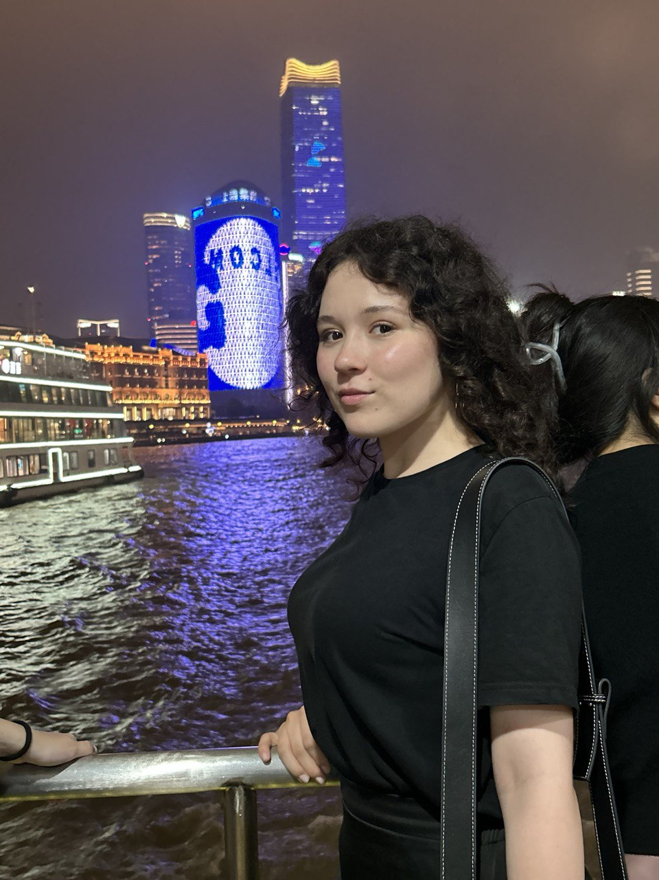
Руководитель проекта
Руководитель проекта:
Родионова Елизавета Александровна, студент Президентской Академии, Москва, 2004 г. рождения.
Интересы: история, литература, политика. Успешные аналогичные проекты: стажировка в Минкультуры России, Минвостокразвития России,
Общественная палата РФ.

